Slide 1
Impacto de la Inteligencia Artificial en los Trabajos
Luis Manuel Blanco | 08/05/2025 | Ironhack

Slide 2
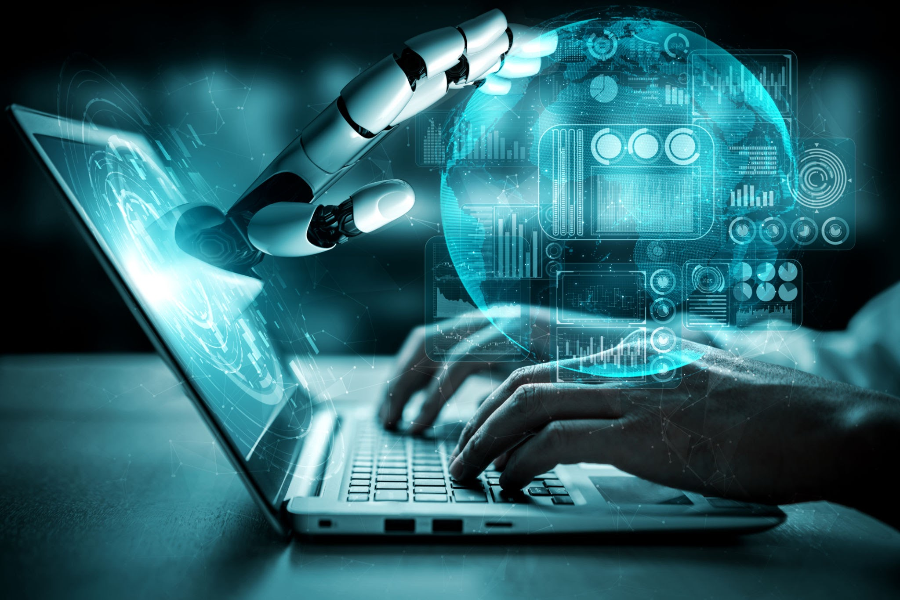

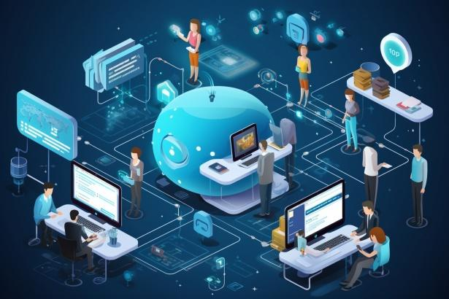
Contexto

Slide 3
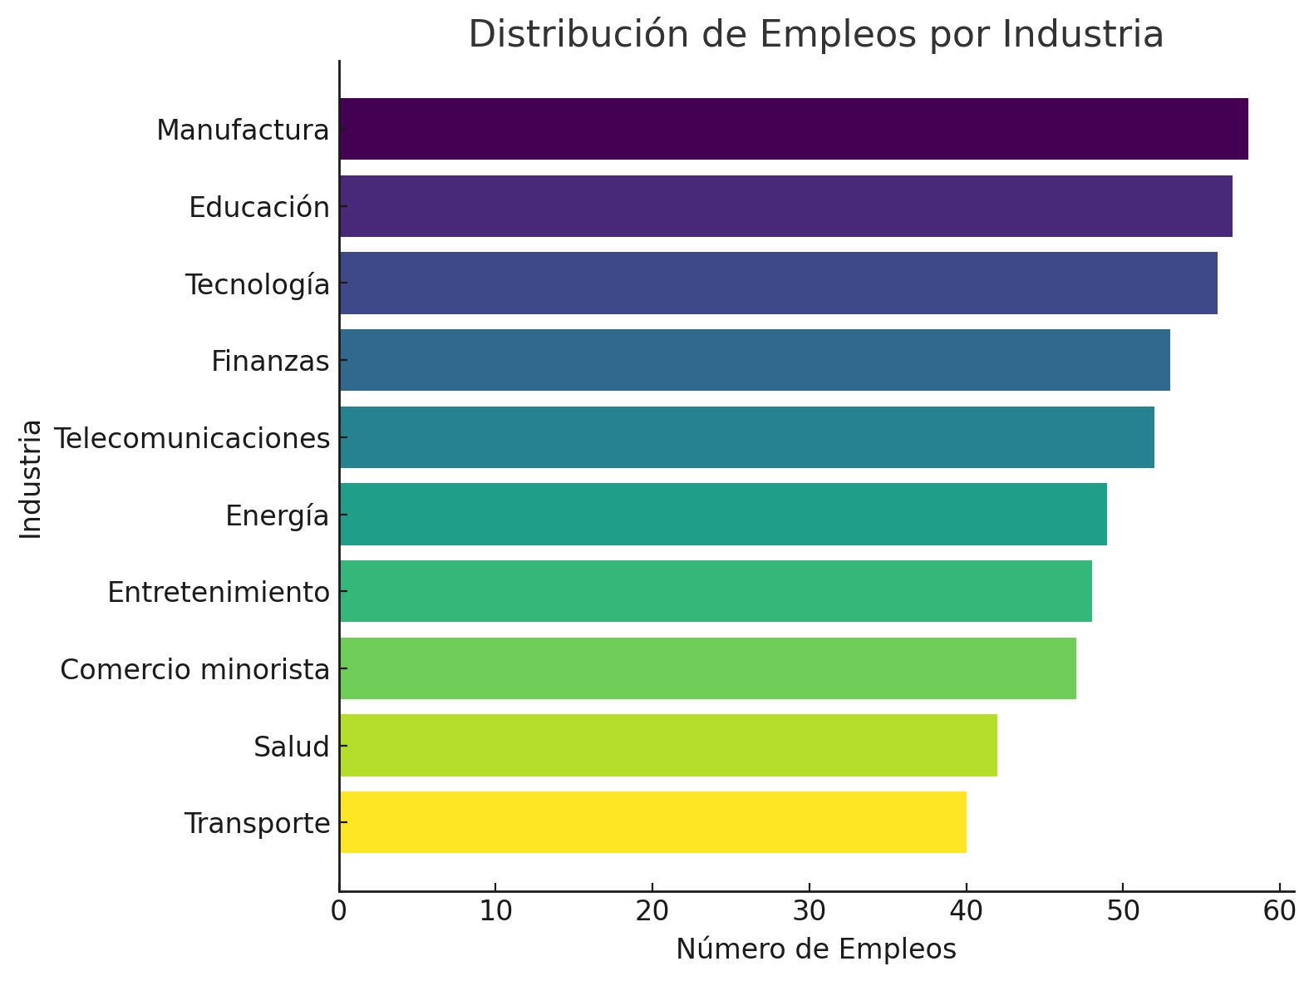
Distribución de empleos por industria

Slide 4
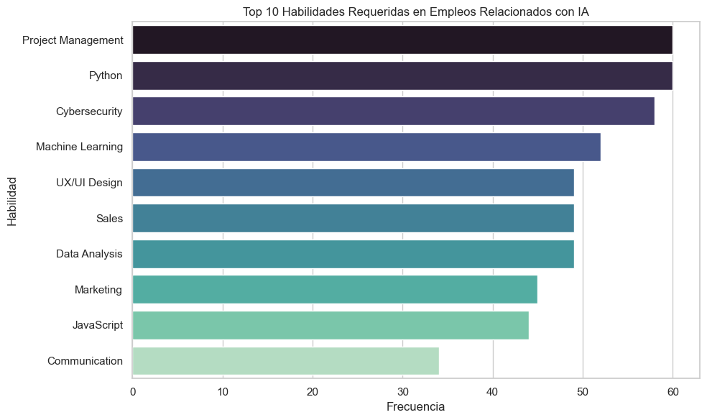
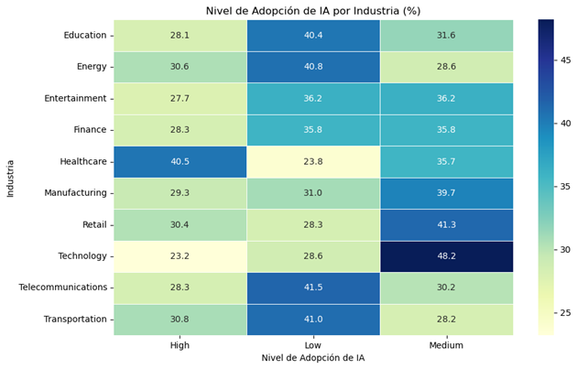
Habilidades Requeridas en la Era IA

Slide 5
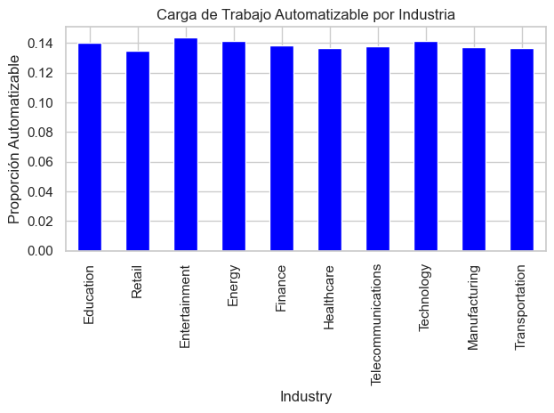
Adopción de IA y su Distribución por Industria

Slide 6
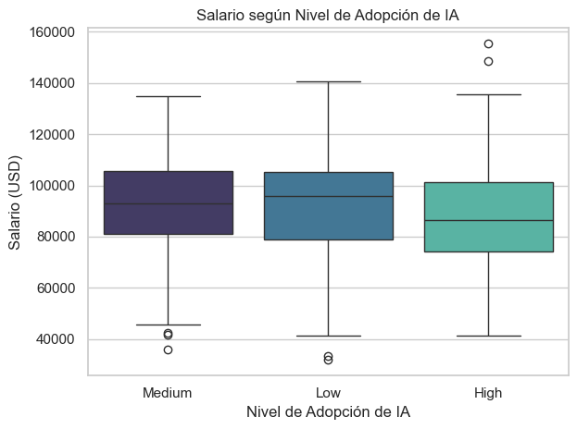
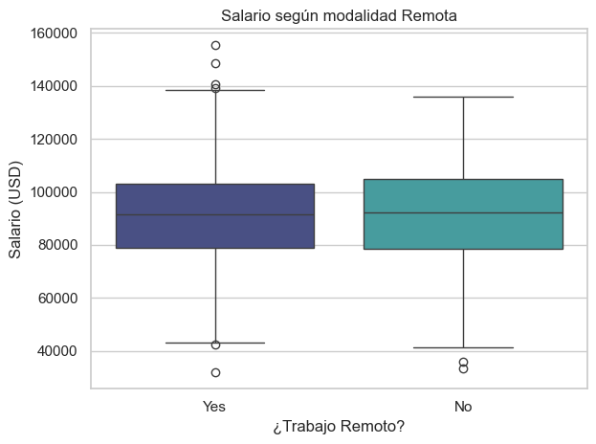
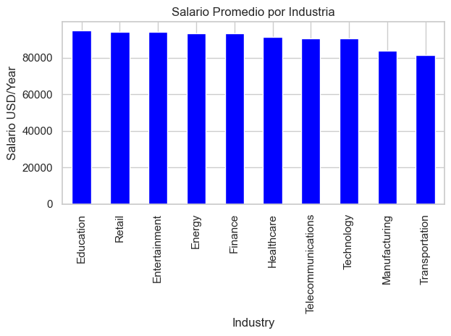
Salarios y adopción de IA
Outlier(Higher): 155209.82$
Outlier(Medium: 35963,29$
Outlier(Lower): 31969.52$
Outlier(YES REMOTE): 155209.82$
Outlier(NO REMOTE: 33601.38$

Slide 7
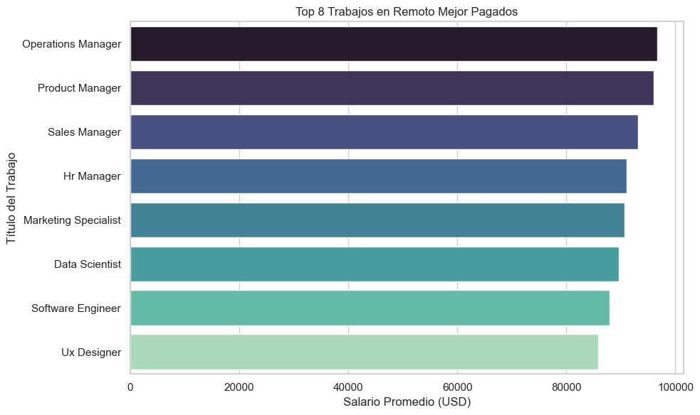
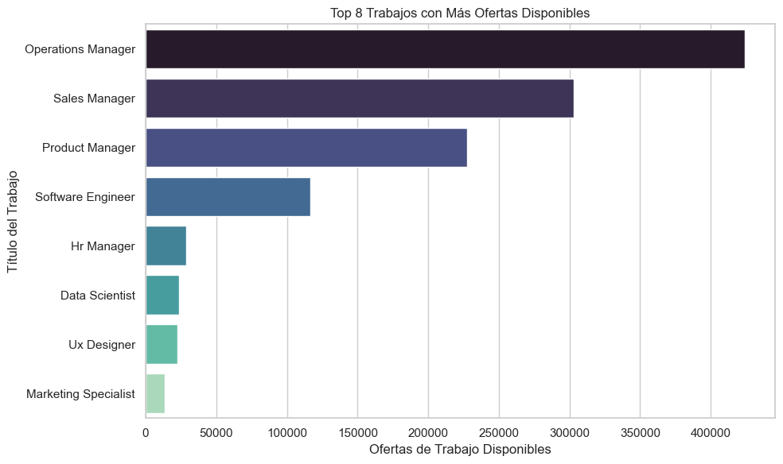
Trabajo remoto y retribución

Slide 8
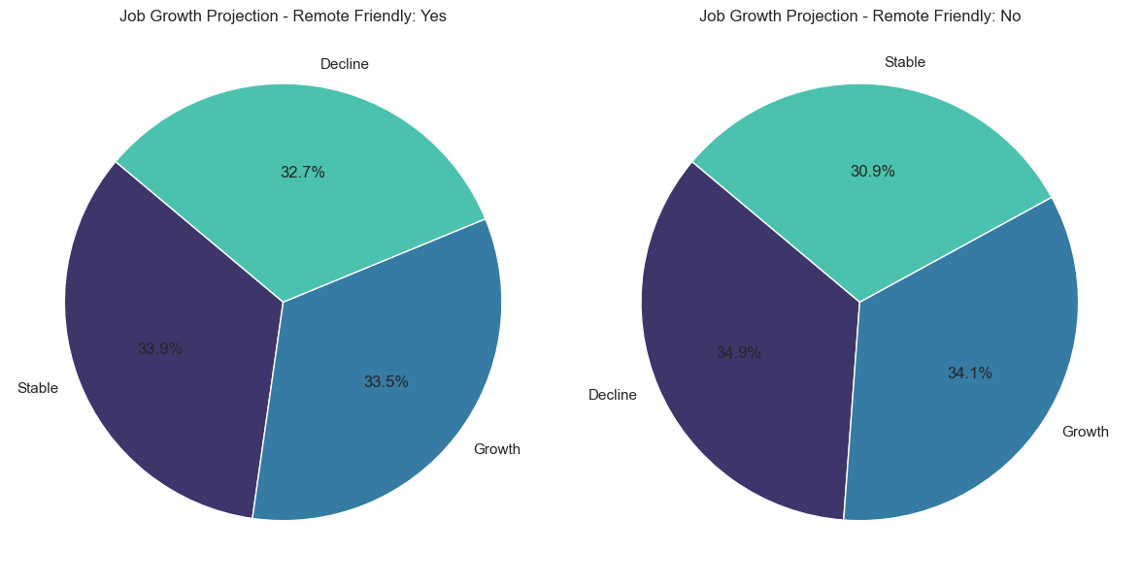
Proyección de crecimiento del trabajo remoto/presencial

Slide 9
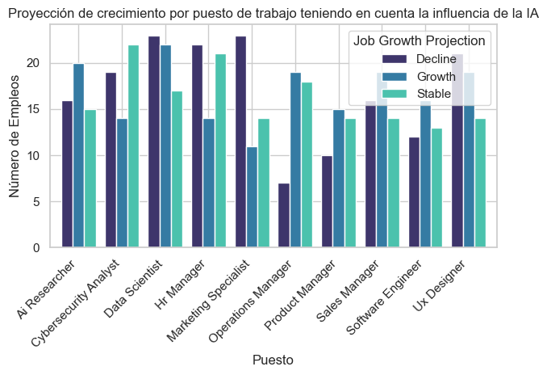
Demanda Real del Mercado Laboral

Slide 10
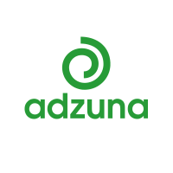
Retos del proyecto
En este proyecto, integre una API externa para recopilar datos actualizados sobre ofertas de empleo en los sectores analizados. A pesar de los desafíos técnicos que supuso vincular la información de la API con mi dataset, logré implementar con éxito esta funcionalidad, enriqueciendo así los resultados del estudio.

Slide 11
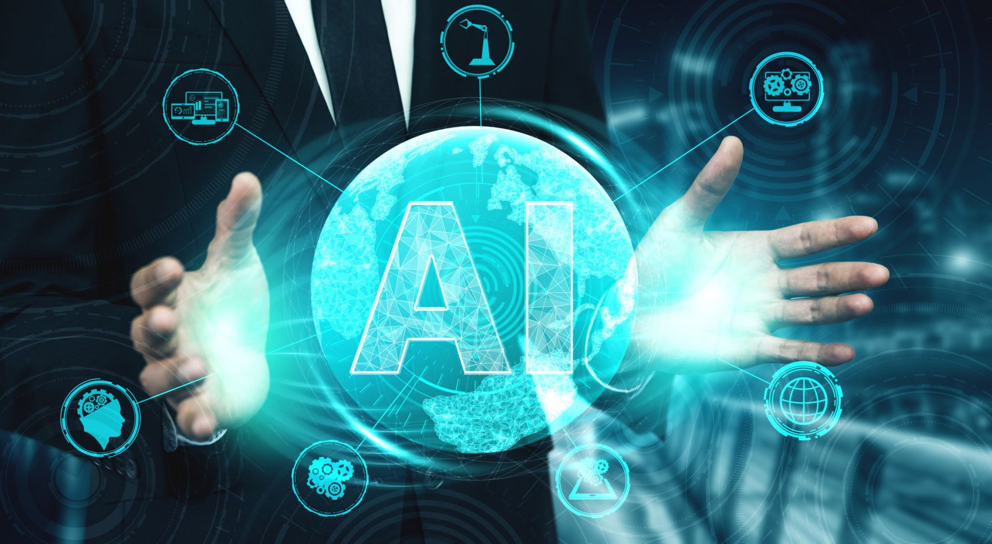
Conclusiones
Para concluir podríamos destacar la importancia de las habilidades tecnológicas hoy en día, ya que nos encaminamos hacia un mundo repleto de tecnología, dónde hay que adaptarse para no quedar atrás.
Por otro lado, la IA nos da muchas facilidades en muchos campos de estudio y en nuestro día a día.
Por último, y como era obvio, hay que estar preparado para trabajar con ella como apoyo y no verla como un posible reemplazo de nuestro trabajo.

Slide 12

Próximos pasos
Inversión en fuentes de datos de pago, como por ejemplo Statista.
Utilización de web scraping para sacar más datos y analizar más exhaustivamente cada sector.
Utilización de más APIs para la recopilación de datos.
Implementar estadísticas más complejas.

Slide 13
FIN
Luis Manuel Blanco Abenza

